Slide 1
Царства живой
природы:
Растения,
Животные,
Грибы,
Бактерии

Slide 2


Отправляемся в путешествие по разным царствам…
Notes:
Большинство современных ученых считает, что планета Земля сформировалась немногим ранее четырех с половиной миллиардов лет назад, тогда в атмосфере кислорода еще не было. Поэтому первыми обитателями Земли были …
2

Slide 3
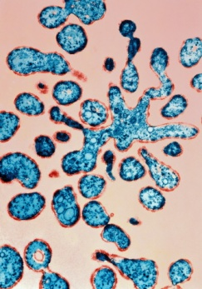
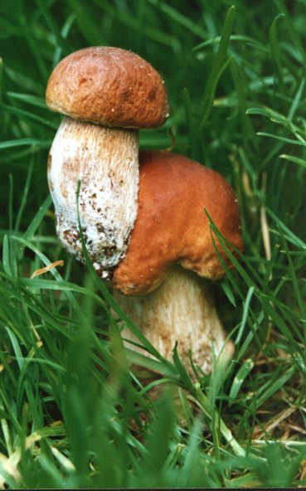
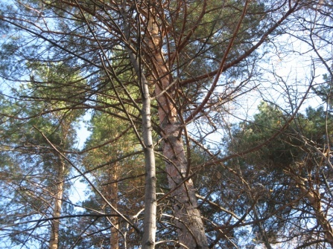
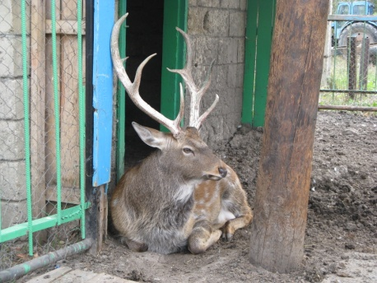
Царства живой природы
БАКТЕРИИ
ГРИБЫ
РАСТЕНИЯ
ЖИВОТНЫЕ

Slide 4



Бактерии
Очень малы, их тело состоит
из одной клетки,
которая не имеет ядра.

Slide 5
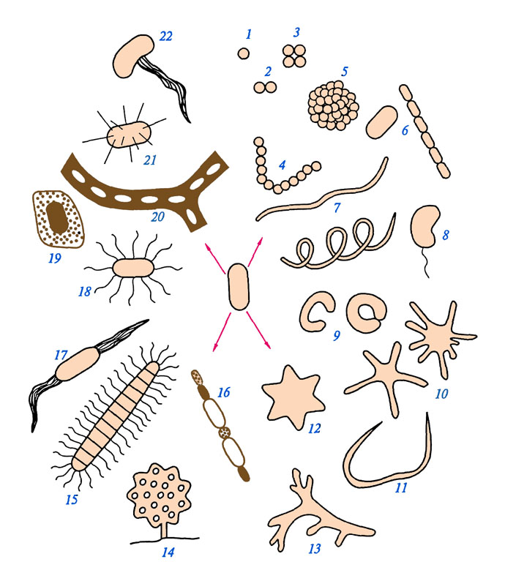
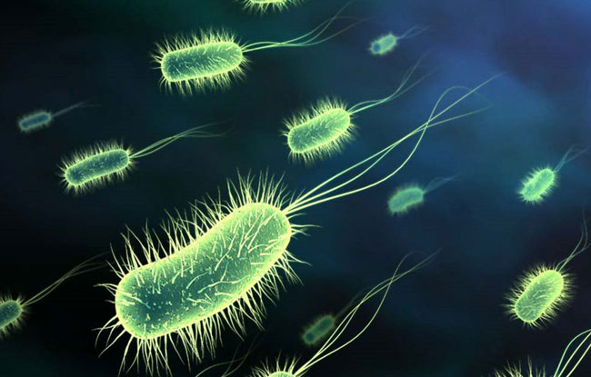
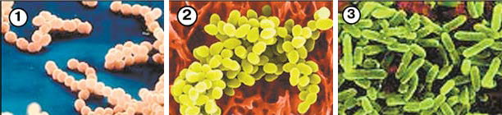
2 500 видов бактерий.
Форма бактерий разнообразна:
в виде палочек, шариков,
спиралей, грозди винограда.

Slide 6

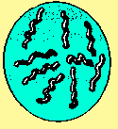
Влияние бактерий на организм человека.
воспаление легких
дифтерия
инфекции в открытых ранах
Notes:
6
Человек очень своеобразно относится к бактериям. Многие бактерии вредны. Такие болезни, как дифтерия, воспаление легких, и все инфекции в открытых ранах возбуждаются определенными видами бактерий.
6

Slide 7
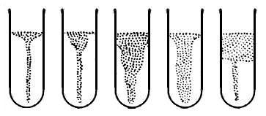
Скисание молока
Польза бактерий
Изысканный вкус сыров
Брожение сладких соков
Notes:
Не будь бактерий, жизнь на Земле была бы невозможна. Человек размножает некоторые виды бактерий, потому что нуждается в них и использует. Например, бактерии полезны при скисании молока и брожении сладких фруктовых соков. Многие сыры получили свой изысканный вкус благодаря бактериям.
Вот такие интересные жители в первом царстве живой природы.
7

Slide 8
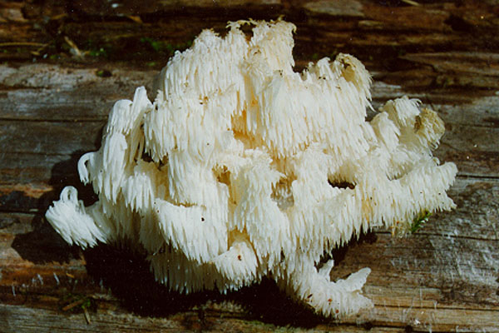
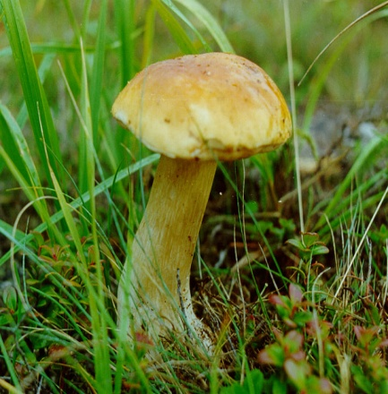
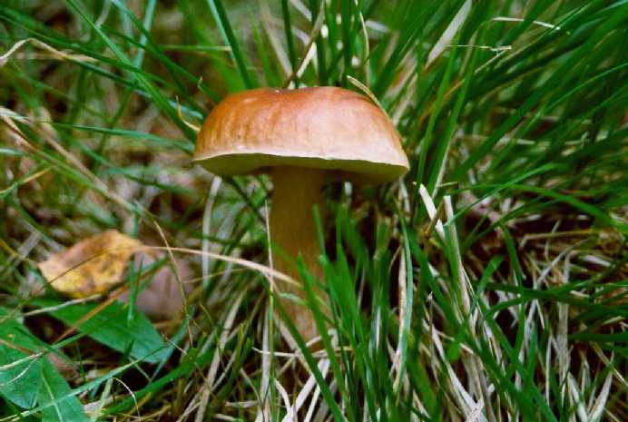
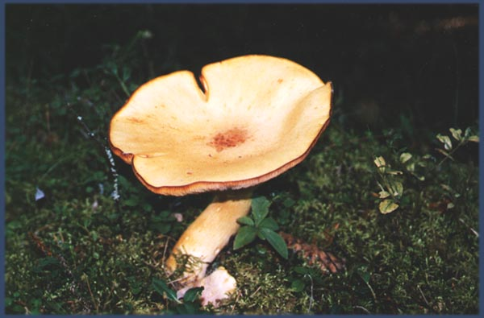
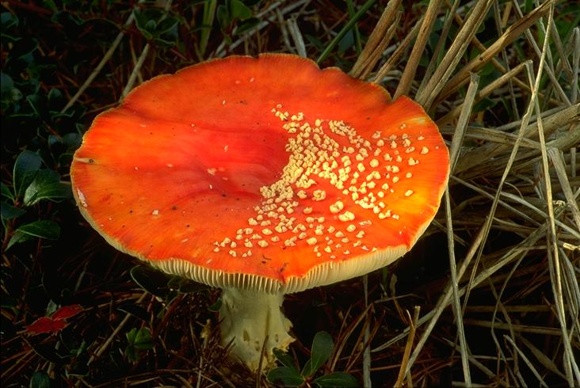
ГРИБЫ
100000 видов
Из них 300 видов - съедобные!

Slide 9
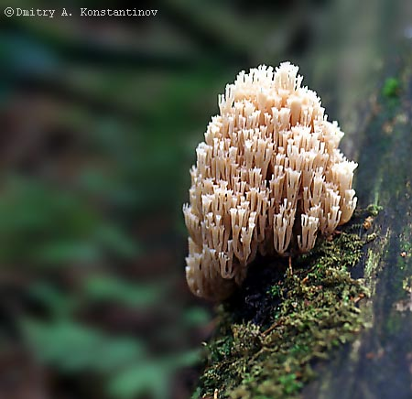
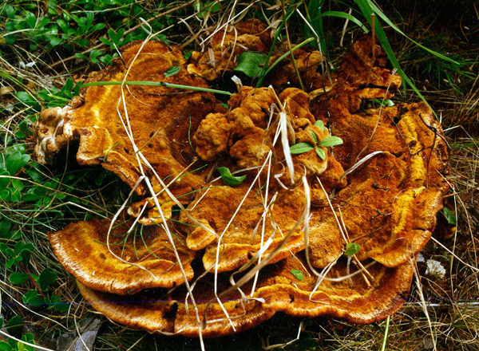
ГДЕ РАСТУТ ГРИБЫ?
На земле
На пне
На дереве
На камне
В поле
На грядке
На лугу
На сухарях

Slide 10
Многообразие грибов:
Шляпочные грибы
Плесневые грибы
Виды грибов
Дрожжи
Грибы-паразиты

Slide 11
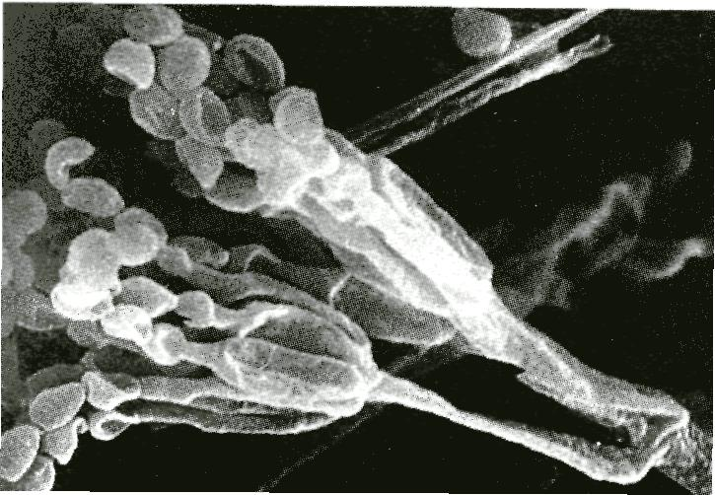
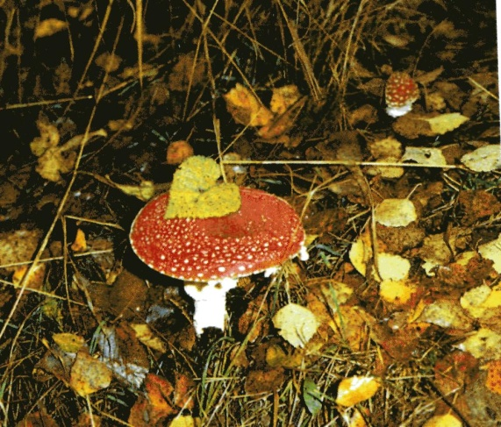
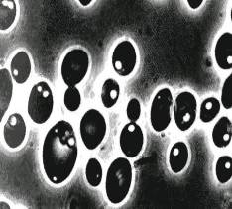
Грибы
шляпочные
грибы
плесень
дрожжи

Slide 12
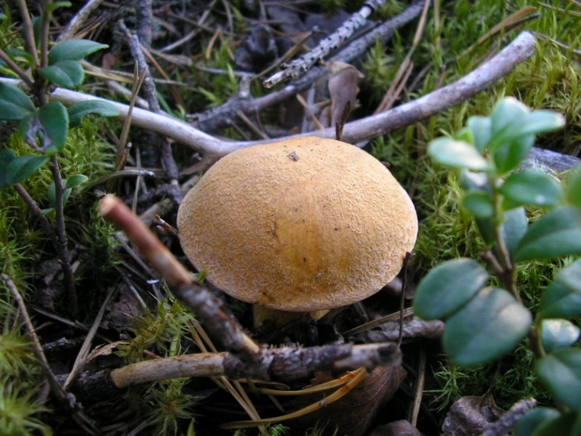
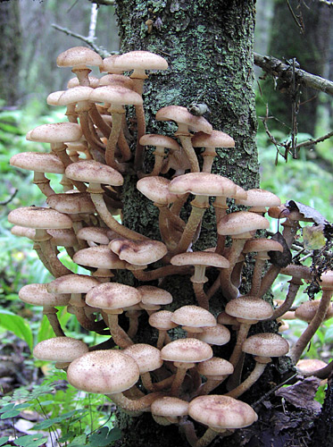
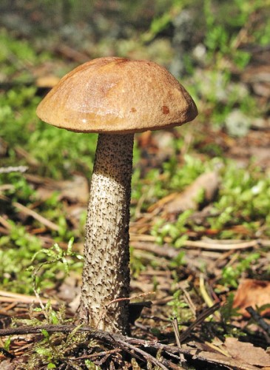
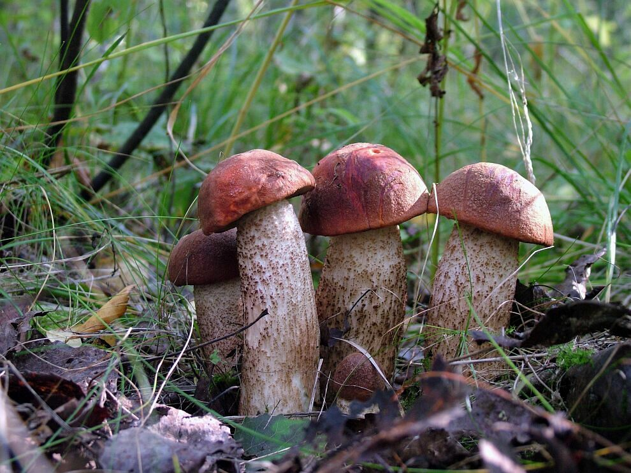
Съедобные грибы.
Моховик
Опята осенние
Подберёзовик
Подосиновики

Slide 13
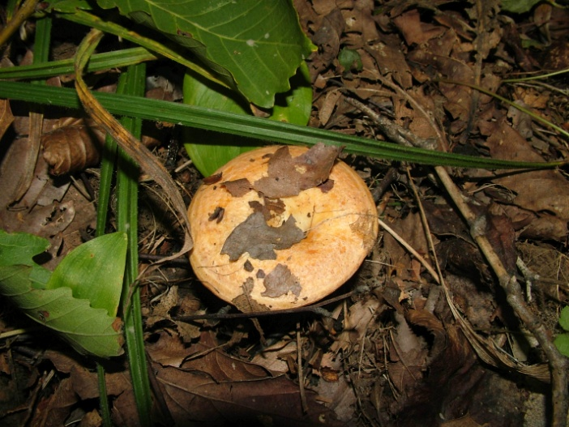
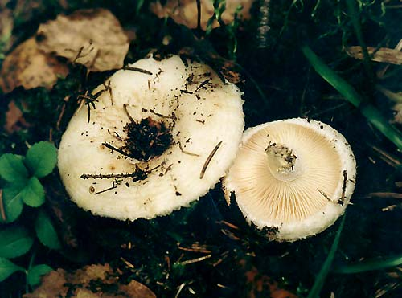
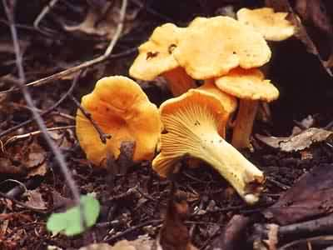
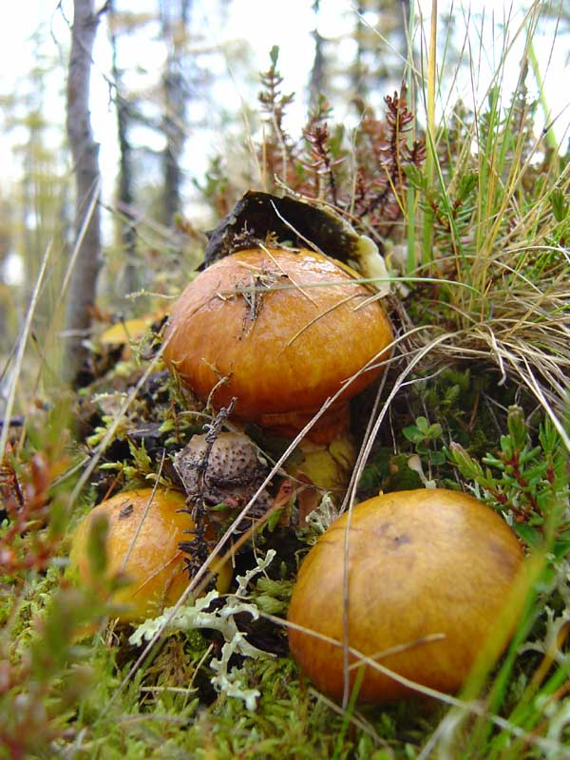
Съедобные грибы
Волнушка
Груздь
Лисички
Маслята

Slide 14
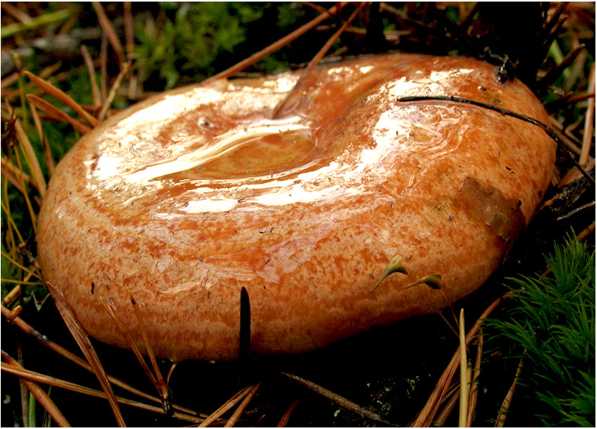
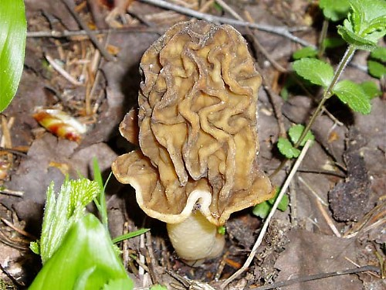
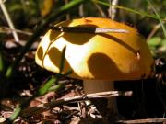
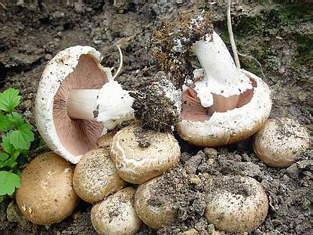
Съедобные грибы
Рыжик
Сморчок
Сыроежка
Шампиньоны

Slide 15
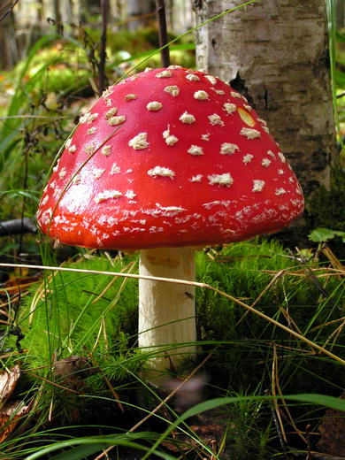
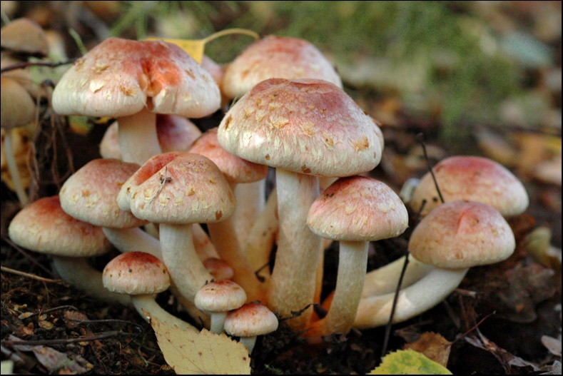
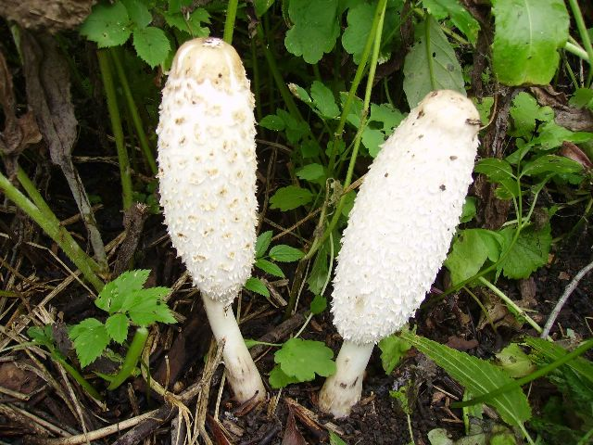
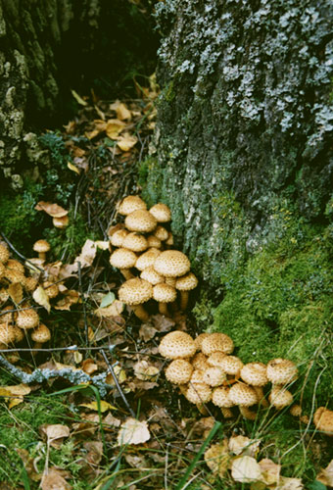
Ядовитые грибы
Ложные опята
Мухомор
Поганки
Поганки

Slide 16

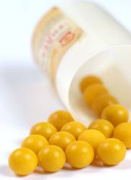
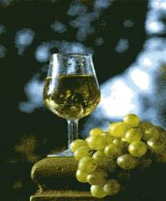
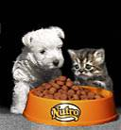
Дрожжи
Они не образуют грибницу.
Растут в виде массы одиночных клеток.
-тесто
-квас
-вино
-пиво
-получают витамины
-подкормка для животных
-топливо будущего

Slide 17
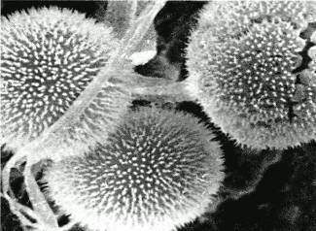
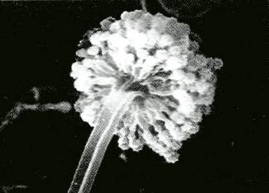
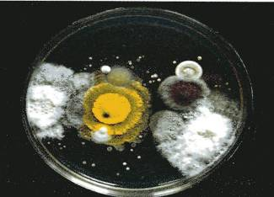
п
л
е
с
е
н
ь
Серая плесень
Конидии пеницилл
Аспергилл чёрный
Колонии пеницилла

Slide 18

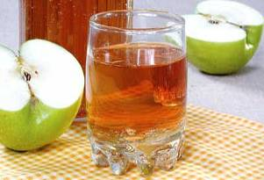
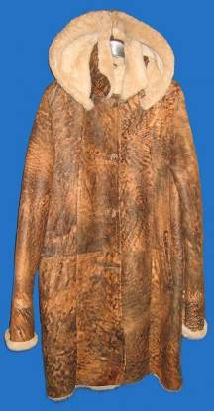
Плесень
Микроскопические грибы
Образуют грибные колонии
-антибиотики
-пищевая лимонная кислота
-краски
-дубление кожи
-выделяют ядовитые вещества
-осветление фруктовых соков и вин

Slide 19
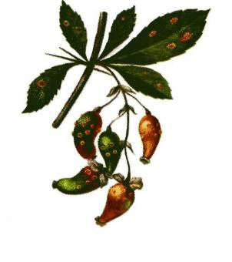
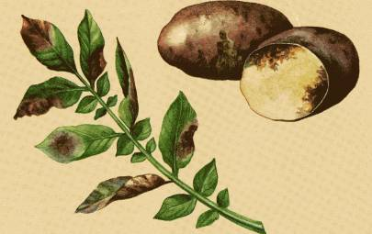
Колонии грибов на растениях
-головня
-спорынья
-серая гниль
-фитофтора
-мучнистая роса

Slide 20
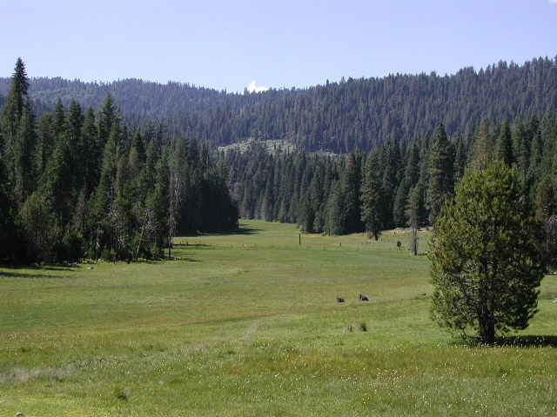
НУЖНЫ ЛИ ГРИБЫ ЛЕСУ?
Лечат лес, без них деревья болеют.
Помогают перерабатывать старую древесину, листья, пни. Улучшают почву.
Грибами питаются и лечатся животные.

Slide 21
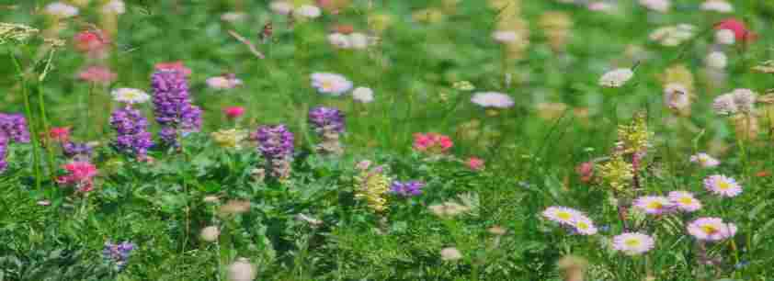
РАСТЕНИЕ
Отгадайте загадку:
Дышит, растёт,
а ходить не может.
Что это?
350 000 видов растений.

Slide 22
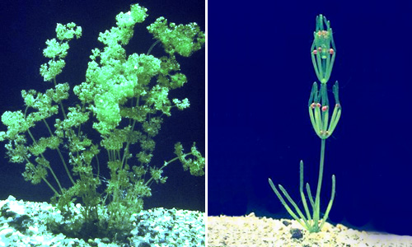
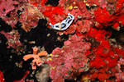
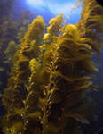
ОТДЕЛ ВОДОРОСЛИ
Зеленые водоросли
Красные водоросли
Бурые
водоросли

Slide 23

ОТДЕЛ МОХОВИДНЫЕ

Slide 24


ОТДЕЛ ХВОЩЕВИДНЫЕ
ОТДЕЛ ПЛАУНОВИДНЫЕ

Slide 25

ОТДЕЛ ПАПОРОТНИКОВИДНЫЕ

Slide 26

ОТДЕЛ ГОЛОСЕМЕННЫЕ

Slide 27

ОТДЕЛ ПОКРЫТОСЕМЕННЫЕ
ИЛИ ЦВЕТКОВЫЕ

Slide 28









Животные – 2 млн. видов

Slide 29


Царство Животные
Подцарство
Одноклеточные животные
Подцарство
Многоклеточные животные

Slide 30



Простейшие животные.
70 000 видов
амёба
инфузории
радиолярия

Slide 31












СТРОЕНИЕ И РАЗНООБРАЗИЕ ЖИВОТНЫХ
Notes:
31

Slide 32

ЖИВОТНЫЕ
БЕСПОЗВОНОЧНЫЕ
- это животные, которые не
имеют костного скелета
ПОЗВОНОЧНЫЕ
- это животные, у
которых есть
позвоночный столб.

Slide 33
БЕСПОЗВОНОЧНЫЕ ЖИВОТНЫЕ
ЧЛЕНИСТОНОГИЕ
ЧЕРВИ
МОЛЛЮСКИ
НАСЕКОМЫЕ
ИГЛОКОЖИЕ
ПАУКООБРАЗНЫЕ
КИШЕЧНОПОЛОСТНЫЕ
РАКООБРАЗНЫЕ

Slide 34



ЧЕРВИ – более 500 тыс. видов.

Slide 35





МОЛЛЮСКИ – более 100 тыс. видов.

Slide 36

ИГЛОКОЖИЕ – более 6 тыс. видов.

Slide 37

КИШЕЧНОПОЛОСТНЫЕ – 10 тыс. видов.

Slide 38



ЧЛЕНИСТОНОГИЕ – 1,5 млн. видов.
Насекомые
Ракообразные
Паукообразные

Slide 39
ПОЗВОНОЧНЫЕ ЖИВОТНЫЕ
РЫБЫ
ПТИЦЫ
ЗЕМНОВОДНЫЕ
ПРЕСМЫКАЮЩИЕСЯ
МЛЕКОПИТАЮЩИЕ

Slide 40





РЫБЫ – более 20 тыс. видов.

Slide 41




ЗЕМНОВОДНЫЕ – 3,4 тыс. видов.

Slide 42




ПРЕСМЫКАЮЩИЕСЯ – 6 тыс. видов.

Slide 43





ПТИЦЫ – 8,6 тыс. видов.

Slide 44






МЛЕКОПИТАЮЩИЕ – 4,5 тыс. видов.

Slide 45









Любите родную природу –
Озёра, леса и поля!
Ведь это же наша с тобою,
Навеки родная земля.
На ней мы с тобой родились,
Живём мы с тобою на ней.
Так будем же, люди, все вместе
Мы к ней относится добрей!

